Slide 1
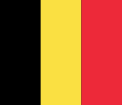

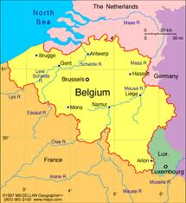
Belgicko
D.Maďoran

Slide 2
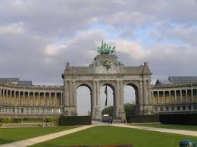
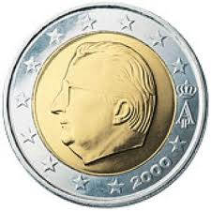
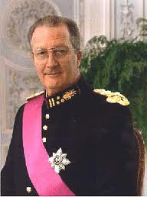
Údaje
Rozloha:30 528 km²
Počet obyv.:10 364 388
Hl. mesto:Brusel
Mena :Euro (€) (= 100 centov) (EUR)
Jazyky:holandčina, francúzština,nemčina
Forma štátu:konštitučná monarchia
Hlava štátu:Albert II.

Slide 3
Dejiny
Počas posledných dvoch tisícročí bolo územie Belgicka bohaté na demografické, politické a kultúrne zmeny.
Prvým dobre zdokumentovaným pohybom ľudí bolo dobytie územia Rímskou republikou počas 1. storočia pred Kr., nasledované v 5. storočí Frankami.
Roku 925 bolo územie, ktoré predstavuje dnešné Belgicko, rozdelené medzi nemeckú a francúzsku ríšu.
V 11. a 12. storočí na území dnešného Belgicka vznikli samostatné kniežatstvá Brabantsko, Flámsko, Hennegavsko a ďalšie.
V rokoch 1364 – 1477 vládli Nizozemsku mocní burgundskí vojvodovia a v dôsledku toho bola oblasť zatiahnutá do dlhých a ukrutných bojov medzi Francúzskom a Anglickom známych ako Storočná vojna (1331 – 1453).
Táto oblasť, známa ako Burgundské Nizozemsko, získala určitý stupeň autonómie.
Po smrti posledného burgundského vojvodu Karola Smelého (1433 – 1477) v bitke pri Nancy pripadlo Nizozemsko sobášom Karlovej dcéry Márie Burgundskej (1457 – 1482) s rakúskym Maximiliánom I. (1459 – 1519)Habsburgovcom.
V roku 1516 zdedil ich vnuk Karol V. (1500 – 1558) španielsku korunu, čím sa vytvorilo spojenie medzi Rakúskom, Španielskom a Nizozemskom.

Slide 4
Protestantský vládca princ Viliam I. Oranžský (1533 – 1584) sa usiloval o nezávislosť pre celé španielske Nizozemsko, ale južné provincie (Belgicko) zostávali katolicizmu a španielskej vláde verné.
V roku 1700, keď zomrel Karol II.(1661 – 1700), posledný zo španielskych Habsburgovcov, padla zostávajúca časť územia do francúzskych rúk.
Rakúska vláda bola obnovená v roku 1748.
Za habsburskej cisárovnej Márie Terézie (1740 – 1780) priniesla modernizácia poľnohospodárstva novú prosperitu a podnietila rozvoj nových priemyselných odvetví.
V roku 1792 však vypukla vojna medzi revolučným Francúzskom a Rakúskom.
V júni 1794 Francúzi Rakúsko porazili a Belgicko bolo Francúzskom anektované.
Po Napoleonovej porážke pri Waterloo (v Brabantsku južne od Bruselu) spojil Viedenský kongres Belgicko a Holandsko. Konfliktné záujmy a odlišné vierovyznanie ale viedli k nepokojom.
Po zvolení vojvodu Leopolda (1790 – 1865) zo sasko-coburského rodu prvým panovníkom nového kráľovstva vyhlásilo Belgicko roku1830 samostatnosť.

Slide 5
V snahe vytvoriť z Belgicka koloniálnu mocnosť získal kráľ Leopold II. (1835 – 1909) roku 1885 rozsiahle oblasti Konga v strednejAfrike.
V roku 1908 sa táto oblasť stala Belgickým Kongom.
Keď Nemecko v júli 1914 prepadlo Luxembursko, požiadalo Belgicko o priechod pre svoje vojská. Keď Belgičania odmietli, Nemecko okamžite na Belgicko zaútočilo.
Bola okupovaná väčšina krajiny a na belgickej pôde sa odohral rad krvavých bitiek Prvej svetovej vojny (1914 – 1918).
Za vojny prepadli belgické sily z Konga Ruandu-Urundi v Nemeckej východnej Afrike.
V roku 1930 rozdelila Belgická vláda pod tlakom rastúceho flámskeho národného hnutia územie na francúzsky a flámsky hovoriacu oblasť.

Slide 6
V máji 1940 začala ďalšia nemecká okupácia.
Keď do Belgicka v auguste 1944 vstúpili spojenci, zabránili odbojári zničiťAntverpský prístav, ktorý potom slúžil ako životne dôležitá základňa pre postup spojencov na nemecké územie.
Kráľ Leopold III., ktorého vláda bola značne nepopulárna, odstúpil v roku 1951 v prospech svojho syna Baudouina I. (1930 – 1993).
V roku 1960poskytlo Belgicko nezávislosť Kongu a v roku 1962 aj Ruande-Urundi (dnes Rwanda a Burundi).
V roku 1980 bola Flámsku a Valónsku poskytnutá čiastočná autonómia.
Od roku 1948 tvorí Belgicko spolu s Holandskom a Luxemburskom colnú, od roku 1960 hospodársku úniu Benelux.
Vo voľbách roku 1991 sa presadili do parlamentu flámski extrémni nacionalisti.
Od roku 1993 je Belgicko federáciou.

Slide 7
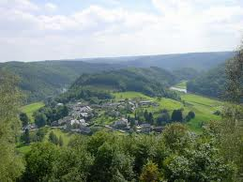
Geografia
Belgicko s rozlohou 30 528 km² má tri hlavné zemepisné regióny:
pobrežné planiny na severozápade,
centrálnu plošinu v strede krajiny
Ardenskú vysočinu na juhovýchode.
Pobrežné planiny sú tvorené najmä piesočnými dunami a poldrami.
Centrálna plošina leží ďalej vo vnútrozemí. Je to rovná, pomaly sa dvíhajúca oblasť s mnohými úrodnými údoliami, zavlažovaná mnohými kanálmi.
Tretí región Arden, je hornatejší ako predchádzajúce.
Je to husto zalesnená kamenistá plošina, ktorá sa ťahá do severného Francúzska. Práve v tomto regióne môžeme nájsť väčšinu voľne žijúcich živočíchov.
Najvyšším bodom Belgicka je 694 metrov vysoký Botrange.
Podnebie je mierne prímorské s vysokými zrážkami počas všetkých ročných období.
Priemerná teplota sa pohybuje v januári okolo 3 °C a v júli okolo 18 °C, pričom priemerné množstvo zrážok v januári je 65 milimetrov a v júli 78 milimetrov.

Slide 8
Životné prostredie
Environmentálne štúdie dokazujú, že Belgicko patrí v určitých ukazovateľoch medzi najznečistenejšie krajiny na svete. Medzi hlavné príčiny patrí:
Belgicko je hlavná tranzitná krajina v Európskej únii
významná pozícia ťažkého priemyslu, najmä hutníckeho a chemického
Belgicko je položené medzi krajinami, ktoré sami spôsobujú zvyšovanie znečistenia (Nemecké Porúrie, Francúzsko a Holandsko)
Belgická vláda nepodnikala dostatočne ráznu environmentálnu politiku
podľa štúdie z roku 2003 sú belgické rieky najznečistenejšie v Európe

Slide 9
Politika
Belgicko je ľudovou konštitučnou monarchiou a parlamentnou demokraciou, ktorá sa zmenila po 2. svetovej vojne z unitárneho štátu na federáciu.
Dvojkomorový parlament sa skladá zo Senátu – horná komora a zo Snemovne reprezentantov – dolná komora.
Senát je skôr zložený z priamo zvolených starších politikov a reprezentantov komunít a regiónov, zatiaľ čo do dolnej snemovne volia všetci Belgičania od 18. rokov pomerným systémom.
Belgicko je jedna z mála krajín, ktorá má povinnú volebnú účasť, čím má aj jednu z najvyšších volebných účastí na svete.
Federálna vláda, formálne vymenovaná kráľom, musí získať dostatočnú dôveru v dolnej komore parlamentu. Vláda je vedená ministerským predsedom.
Počet holandsky a francúzsky hovoriacich ministrov je rovnaký, tak ako to predpisuje ústava. Kráľovná, alebo kráľ je hlavou štátu, má však len limitované právomoci.
Reálnu výkonnú moc má premiér a rozličné vlády, ktoré spravujú krajinu.
Súdny systém je založený na občianskom práve, ktoré má korene v Napoleonovom Code civil.
Belgické politické inštitúcie sú komplexné. Politická moc je zosúladená tak, aby sa zabezpečila reprezentácia jazykových komunít.
Od roku 1970 sa veľké politické strany rozštiepili na veľké časti, ktoré zastupujú práve tieto komunity.
Hlavné strany v každej komunite patria do troch politických rodín:
pravicoví liberáli,
kresťanskí demokrati
sociálni demokrati.
Ďalšími stranami sú zelené strany a najmä vo flámsku nacionalistické a krajne pravicové strany. Politici sú ovplyvňovaní lobistickými skupinami, najmä odbormi, obchodnými komorami a zamestnávateľmi.

Slide 10
Súčasný kráľ Albert II. nahradil svojho predchodcu kráľa Baudouina v roku 1993.
Premiér Guy Verhofstadt z Flámskej liberálno-demokratickej strany (VLD) nastúpil do funkcie v roku 1999. Viedol koalíciu zloženú zo šiestich strán. Nachádzali sa v nej liberálne, sociálno – demokratické a zelené strany.
Bola to prvá vláda bez kresťanských demokratov od roku 1958. Po voľbách v roku 2003 sa mu podarilo opäť zostaviť vládu štyroch strán.
V posledných rokoch nastal aj významný vzostup separatistického krajne pravicového Flámskeho bloku (Vlaams blok), ktorý však je pomaly vytláčaný podobnou stranou Flámsky záujem (Vlaams Belang).
Medzi najvýznamnejšie výsledky vlády Verhofstadta patrí vyrovnaný rozpočet, ktorý dosiahlo Belgicko ako jedna z mála krajín EÚ.
Tento výsledok bol dosiahnutý čiastočne aj na nátlak Európskej rady.
Pád predchádzajúcej vlády bol spôsobený v roku 1999 tzv. dioxínovou krízou.
Bol to veľký potravinový škandál, ktorý vyústil do ustanovenia Belgickej potravinovej agentúry. Toto sa odrazilo na posilnení zelených strán, ako aj na veľký dôraz na environmentálnu politiku počas Verhofstadtových vlád.
Politika zelených vyústila aj do dohody o postupnom odstavovaní siedmich jadrových blokov. Toto rozhodnutie však bolo zmenené po roku 2005.
Neúčasť kresťanských demokratov vo vláde umožnila premiérovi presadiť liberálnejší pohľad na sociálne otázky a takisto zlegalizovať mäkké drogy, svadby osôb rovnakého pohlavia a eutanáziu.
Dve posledné vlády viedli aj aktívnu diplomatickú politiku v Afrike a boli proti invázii do Iraku. Presadili aj legislatívu týkajúcu sa vojnových zločinov.
Počas obidvoch posledných vlád sa spory komunít týkali najmä nočnej prevádzky na Bruselskom letisku a štatútu volebného okrsku v časti Bruselu.

Slide 11
Ekonomika
Husto zaľudnené Belgicko sa nachádza v srdci jedného z najpriemyselnejších regiónov sveta.
Belgicko bolo prvou krajinou kontinentálnej Európy, v ktorej sa odohrala priemyselná revolúcia začiatkom 19. storočia.
V mestách Liège a Charleroi sa rozvinul banský priemysel a oceliarstvo, ktorý tam prosperoval až do polovice 20. storočia.
Ale od roku 1840 bol textilný priemysel vo Flámsku vo viacerých krízach, čo spôsobilo hladomor (1846 – 1850).
Po 2. svetovej vojne sa v Gente a Antverpách začal rýchlo rozvíjať chemický a petrochemický priemysel. Ropná kríza v rokoch 1973 – 1979 spôsobila ekonomike dlhšiu recesiu. Táto spôsobila aj úpadok oceliarskeho priemyslu, čím sa spomalil ekonomický vývoj vo Valónsku.
V 80. a 90. rokoch sa ekonomické centrum krajiny posunulo na sever do Flámska a v súčasnosti sa tam koncentruje priemysel.
Koncom 80. rokov dosahoval vládny dlh 120 % HDP. Napriek vyrovnanému rozpočtu v posledných rokoch, vládny dlh predstavuje 94 % HDP (2005).

Slide 12
Belgicko má otvorenú ekonomiku. Má postavenú kvalitnú infraštruktúru prístavov, vodných ciest, železníc a diaľnic, ktorá ju spája s ekonomikami svojich susedov.
Antverpy sú druhým najväčším európskym prístavom.
Ako jedna zo zakladajúcich krajín Európskej únie podporuje rozširovanie právomocí európskych inštitúcií pre lepšie prepojenie členských ekonomík
. V roku 1999 Belgicko prijalo jednotnú európsku menu Euro, ktorá nahradila belgický frank v roku 2002.
Belgická ekonomika je silno orientovaná na zahraničný obchod, pričom časť s neho tvoria tovary z vysokou pridanou hodnotou.
Dovážajú sa najmä potraviny, prístroje, neopracované diamanty, ropa a ropné výrobky, chemické výrobky a textil. K najvýznamnejším exportným artiklom patria automobily, potraviny, brúsené diamanty, železo, oceľ, textil, plasty a ropné výrobky.
Od roku 1922 tvoria Belgicko a Luxembursko jednotný trh s colnou a menovou úniou – Belgicko-Luxemburská ekonomická únia.
Jej hlavnými obchodnými partnermi sú Holandsko, Nemecko, Francúzsko, Veľká Británia a Spojené štáty.
Belgicko sa v roku 2005 umiestnilo na 9. mieste rebríčka indexu ľudského rozvoja.

Slide 13
Doprava
Železničná sieť belgická je rozsiahla.
Prvá trať bola sprevádzkovaná už 5. mája 1835: Brusel-Groendreef/Allée verte – Mechelen.
V r. 1870 vlastnilo kráľovstvo 863 km tratí, v súkromnom vlastníctve bolo 2 231 km.
V období 1870 – 1882 bola postupne väčšina železníc znárodnená.
V r. 1926 vznikla štátna spoločnosť SNCB/NMBS (Nationale Maatschappij der Belgische Spoorwegen alebo Société Nationale des Chemins de Fer Belges, nemýliť si s SNCF).
V r. 1958 bola úplná sieť v štátnom vlastníctve.
5. mája 1935 SNCB/NMBS začali s elektrifikáciou na trati Brussel-Noord/Bruxelles-Nord – Antwerpen-Centraal (44 km).
V nadväznosti na budovanie vysokorýchlostných tratí (LGV/HSL) Francúzska a Nemecka sa začala táto sieť budovať aj v Belgicku:
LGV/HSL 1 – Brusel – Wannehain (št. hr. Francúzsko), v prevádzke od 14. decembra 1997
LGV/HSL 2 – Brusel – Liége, v prevádzke od 15. decembra 2002
LGV/HSL 3 – Liége – (št. hr. Nemecko), plánované sprevádzkovanie: 2009
LGV/HSL 4 – Antverpy – (št. hr. Holandsko), plánované sprevádzkovanie: 2009
Prevádzku na LGV/HSL zabezpečujú vlaky spoločností Thalys, Eurostar, ktorých spoločníkom sú aj SNCB/NMBS, nemecké ICE a francúzske TGV.

Slide 14
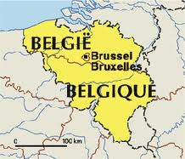
Administratíva
Od 90. rokov 20. storočia sa Belgicko delí na 3 jazykové spoločenstvá, 3 regióny, 10 provincií a obce.
Na najvyššom stupni tohto usporiadania je federálna vláda, ktorá riadi zahraničné veci, rozvojovú pomoc, obranu, políciu, ekonomické otázky, sociálne veci, energetiku, telekomunikácie a vedecký výskum.
Má obmedzené právomoci vo vzdelávaní, kultúre.
Federálna vláda kontroluje viac ako 90 percent daní.

Slide 15
Demografia
Hustota zaľudnenia je v Belgicku jedna z najvyšších v Európe (342 ľudí na km²).
Miesta s najvyššou hustotou obyvateľstva sú okolo Bruselu, Antverpy, Gentu a Leuvenu. Táto aglomerácia sa nazýva aj ako Flámsky diamant.
Ďalšími dôležitými sídelnými oblasťami sú Liege, Charleroi, Kortrijk, Bruggy, Hasselt a Namur.
Najmenšia hustota obyvateľstva je v Ardenách.
V roku 2005 malo Flámsko 6 043 161,
Valónsko 3 395 942
Brusel 1 006 749 obyvateľov.
Až 97,3 % obyvateľov žije v mestách, čo radí krajinu medzi najviac urbanizované na svete.
Najvýznamnejšie mestá sú
Brusel (1 006 749)
Antverpy (457 749)
Gent (230 951)
Charleroi (201 373)
Liege (185 574)
Brugy (117 351)

Slide 16
Viac ako 60 percent obyvateľov v krajine hovorí po holandsky,
32 percent francúzsky
1 percento používa nemčinu.
Brusel je oficiálne dvojjazyčný (holandsko – francúzsky) a žije v ňom približne 8 % obyvateľov.
Po získaní samostatnosti sa Brusel zmenil z holandsky hovoriaceho mesta na francúzske, keďže jedinou oficiálnou rečou bola francúzština.
Dnes je viac ako 85 % jeho obyvateľov frankofónnych.
Flámčina ako aj belgická francúzština sa v detailoch líšia od spisovnej holandčiny a francúzštiny.
Veľa ľudí rozpráva aj dialektmi flámčiny a vo Valónsku sa používajú dialekty francúzštiny Limburština a Pikardština.

Slide 17
Sekulárna ústava zabezpečuje slobodu vierovyznania a vláda rešpektuje toto právo aj v praxi.
Podľa štúdia z roku 2001 približne 47 % Belgičanov udáva katolícke vierovyznanie. Komunita moslimov má 3,5 %-né zastúpenie.
Od získania nezávislosti mal katolicizmus silné postavenie v politickom vývoji krajiny cez kresťansko – demokratické strany. Toto pôsobenie bolo čiastočne kompenzované voľnomyšlienkárskymi a slobodomurárskymi hnutiami.
Veľká väčšina Belgičanov sú Flámi a Valóni.
Spolu tvoria okolo 85 % obyvateľstva.
Ďalšie etnické skupiny z Európy sú Taliani, Francúzi a Nemci s 11,1 %. Severoafrickí imigranti, najmä Arabi z Maroka a Alžírska a tiež Turci tvoria 3 % celkovej populácie.
Odhaduje sa, že 98 % ľudí je gramotných.
Vzdelanie je povinné od 6 do 18 rokov, ale veľa Belgičanov študuje až do 23 rokov. Podľa OECD malo Belgicko v roku 1999 3. najvyšší počet 18 – 21 ročných so stredoškolským vzdelaním (42%).
Napriek tomu však stúpa počet ľudí s funkčnou negramotnosťou.

Slide 18
Kultúra
Kultúrny život v Belgicku sa vždy sústreďoval okolo každej komunity.
Belgicko je dobre známe svojim výtvarným umením a architektúrou.
Región dnešného Belgicka bol územím významných umeleckých hnutí, ktoré mali významný vplyv na európske umenie. Z maliarov medzi najznámejších patria Flámi Pieter Brueghel starší (1525 – 1569), Peter Paul Rubens (1577 – 1640), surrealista René Magritte (1898 – 1867), skladateľ César Franck (1822 – 1890) a architekt Henry van de Velde (1863 – 1957).

Slide 19
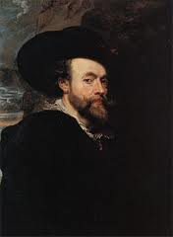
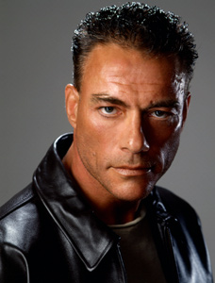
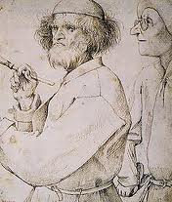
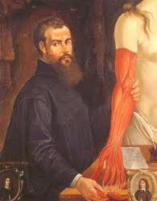
Slávni Belgičania
Ambiorix
Leo Baekeland
Peter Benoit
Godfried van Bouillon
Jacques Brel
Pieter Breughel
Raymond Ceulemans
Hendrik Conscience
Adolf Daens
Jean-Claude van Damme
René Follet
César Franck
Hergé
Jacky Ickx
Paul Janssen
Henri La Fontaine
Gerardus Mercator
Eddy Merckx
Otec malomocných
Paul Otlet
Peter Paul Rubens
Adolphe Sax
Georges Simenon
Simon Stevin
Toots Thielemans
Andreas Vesalius

Slide 20
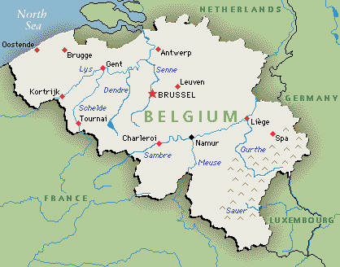





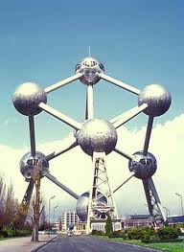

Galéria Miest

Slide 21
To je všetko.........

